Slide 1


Informe de Resultados
Encuesta Telefónica: Seguridad Vial 2024
Elaborado para:
Marzo, 2024

Slide 2

Contenidos

Slide 3
Descripción del estudio
Formas de desplazamiento
Conductas viales
Percepciones de peligrosidad
Conocimientos sobre normas de tránsito y señalética
Mapa
Conclusiones

Slide 4
1. Descripción del estudio

Slide 5
Ficha Técnica del estudio
Elemento | Descripción
Universo | Personas de 18 años o más a nivel nacional
Muestra general | 1.100 casos
Metodología | CATI - RDD (Computer Assisted Telephonic Interview - Random Digit Dialing)
Instrumento de medición | Encuesta telefónica en base a cuestionario estructurado
Fechas de terreno | 19 al 27 de febrero de 2024
Margen de Error | Error muestral máximo de 2,9% a nivel total, considerando varianza máxima y un nivel de confianza de 95%.
Tasas de respuesta | La tasa de respuesta fue de 3%
Ponderación | Los datos fueron ponderados por grupos de edad, sexo y nivel educativo, de modo de garantizar la representatividad de la muestra sobre estos parámetros.

Slide 6






DESCRIPCIÓN MUESTRA
Muestra Ponderada
Tipo de localidad
Género
Edad
18 a 29 años – 21.8%
30 a 44 años – 29.8%
45 a 59 años – 24.3%
60 años o más – 24.1%
Gran ciudad – 46.5%
Ciudad mediana o pequeña – 35.1%
Sector rural – 18.4%
Femenino – 51.1%
Masculino – 48.9%
Nivel educacional
Licencia de conducir vigente
Clase de licencia que posee
Escolar incompleta– 30.1%
Escolar completa– 30.7%
Superior técnica – 20.4%
Superior universitaria completa – 16.2%
Postgrado – 1,8%
Sí – 44.9%
No – 55.1%
Clase A (profesional) – 20.0%
Clase B (automóvil particular) – 78.0%
Clase C (motocicletas, motonetas) – 2.0%
n = 592. Submuestra de personas con licencia de conducir.
n = 1.100

Slide 7
2. Formas de desplazamiento

Slide 8
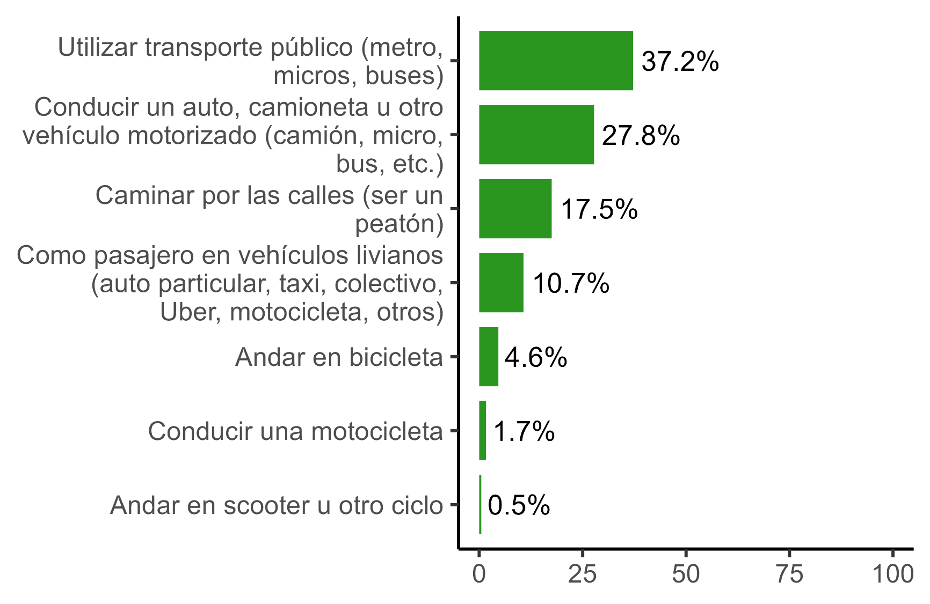
Formas de desplazamiento
Muestra Total
¿Y cuál de las formas de desplazamiento es la que realiza con mayor frecuencia?
n = 1.100

Slide 9
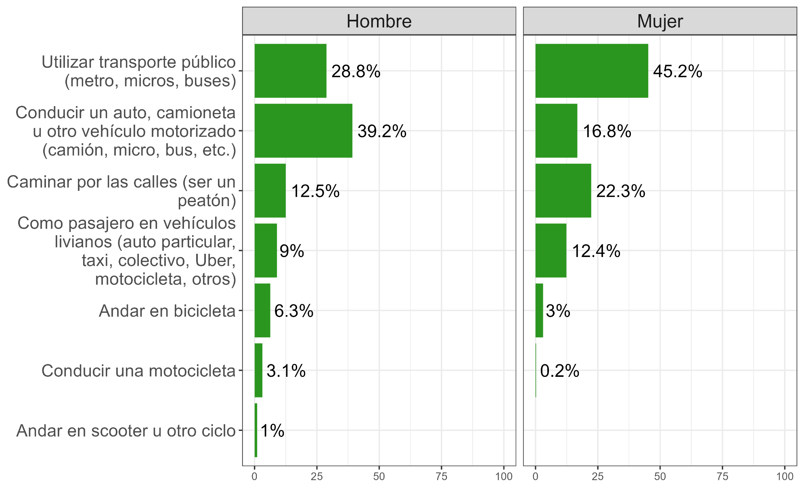
Formas de desplazamiento
Muestra Total. Diferencias por Sexo
¿Y cuál de las formas de desplazamiento es la que realiza con mayor frecuencia?
*
*
*
*
*
n = 1.100

Slide 10
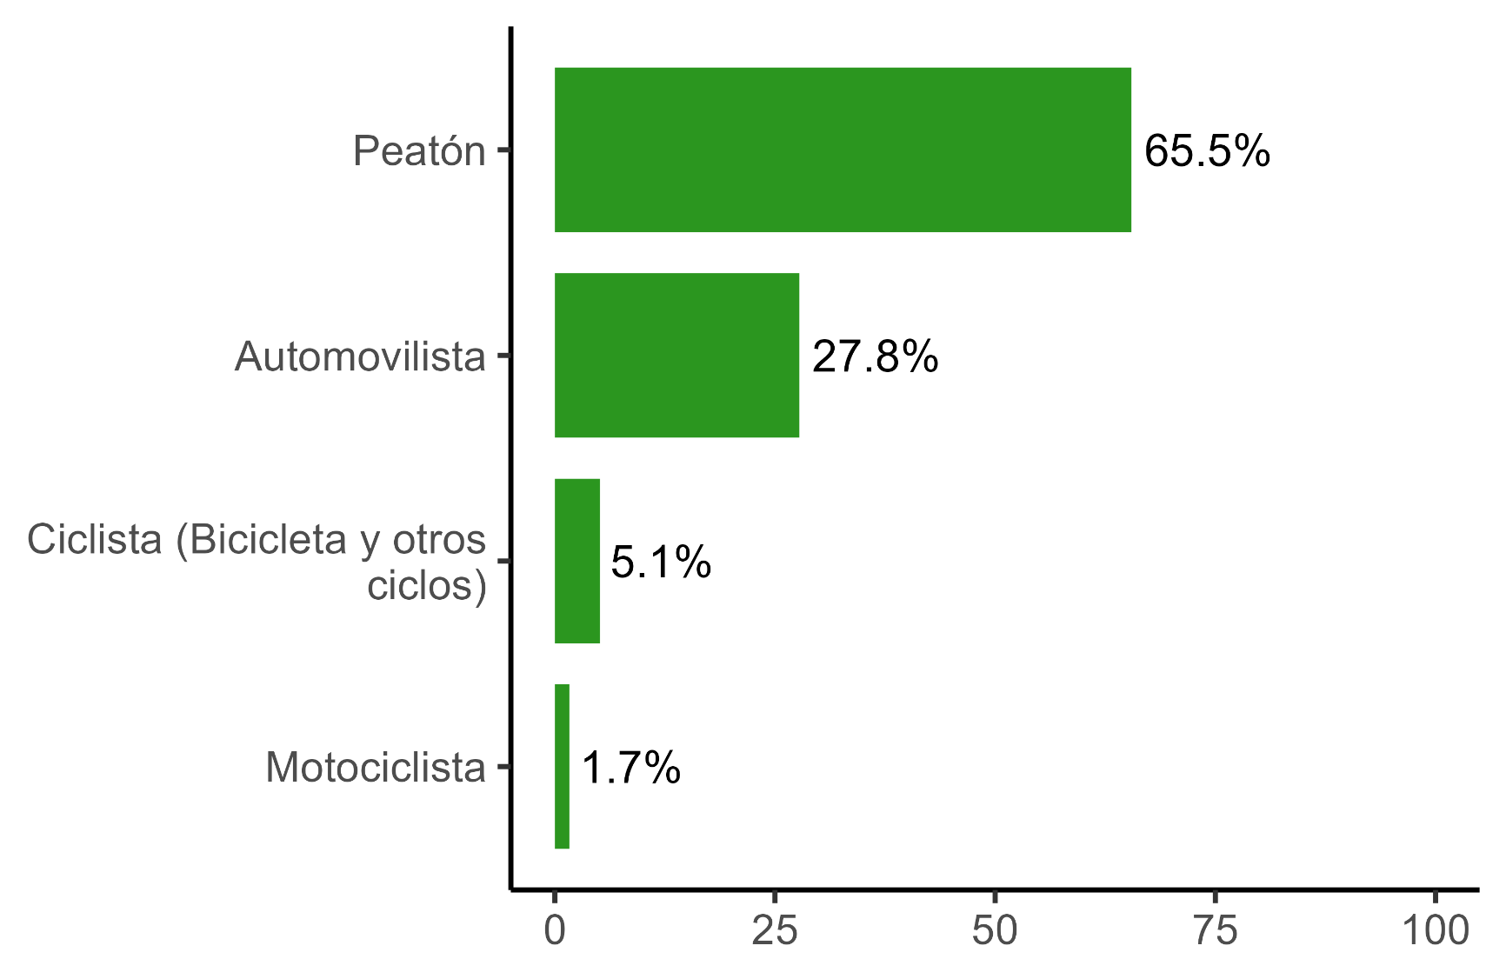
Formas de desplazamiento
Muestra Total. Recodificación a partir de la principal forma de desplazamiento
Clasificación Tipo de “Usuario Vial”
n = 1.100

Slide 11
Formas de desplazamiento
Principales resultados.
El principal medio de transporte en una semana tipo es el uso del transporte público (37.2%), y en segundo lugar el uso de autos particulares (27.8%).
Según sexo, las mujeres presentan porcentajes más altos que los hombres en la utilización de transporte público (45.2%) y en la categoría caminar por las calles o ser peatón (22.3%); mientras que, los hombres presentan porcentajes más altos que las mujeres en la conducción de automóviles (39.2%), bicicletas (6.3%) y motocicletas (3,1%). Estas diferencias son estadísticamente significativas.
El tipo de usuario vial más común es peatón (65.5%) y en segundo lugar automovilistas (27.8%).

Slide 12
3. Conductas viales

Slide 13
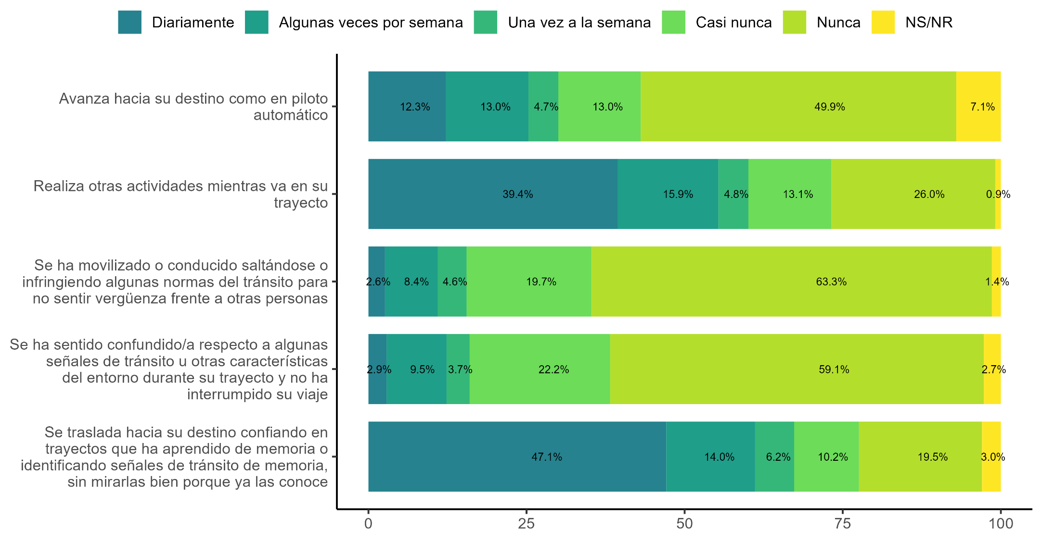

Conductas VIALES
Muestra Total
Ahora le nombraré algunas afirmaciones sobre comportamientos durante el desplazamiento o un trayecto que usted realice en cualquier medio de transporte. Para cada una de ellas, ¿podría indicarme con qué frecuencia las realiza: diariamente, algunas veces por semana, una vez a la semana, casi nunca o nunca?
n = 1.100

Slide 14
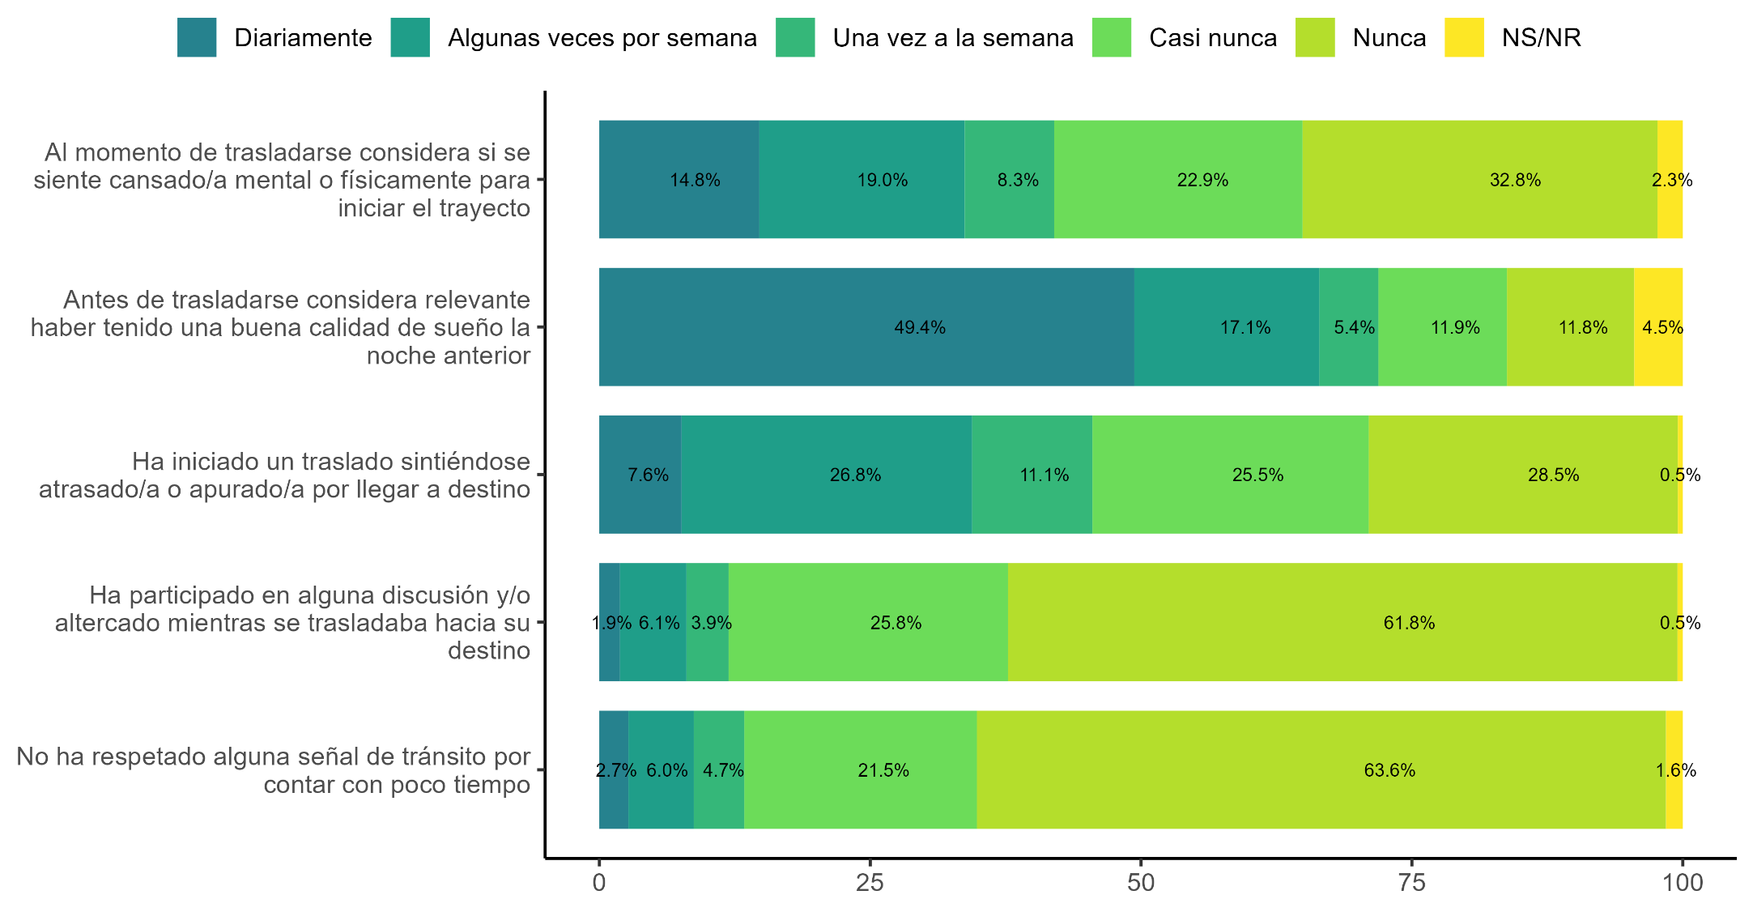
Conductas VIALES
Muestra Total
Ahora le nombraré algunas afirmaciones sobre comportamientos durante el desplazamiento o un trayecto que usted realice en cualquier medio de transporte. Para cada una de ellas, ¿podría indicarme con qué frecuencia las realiza: diariamente, algunas veces por semana, una vez a la semana, casi nunca o nunca?
n = 1.100

Slide 15
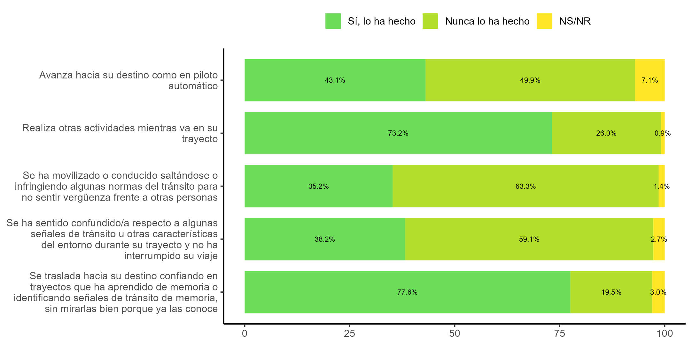
Conductas VIALES (recodificada)
Muestra Total
Ahora le nombraré algunas afirmaciones sobre comportamientos durante el desplazamiento o un trayecto que usted realice en cualquier medio de transporte. Para cada una de ellas, ¿podría indicarme con qué frecuencia las realiza: diariamente, algunas veces por semana, una vez a la semana, casi nunca o nunca? (REC)
n = 1.100

Slide 16
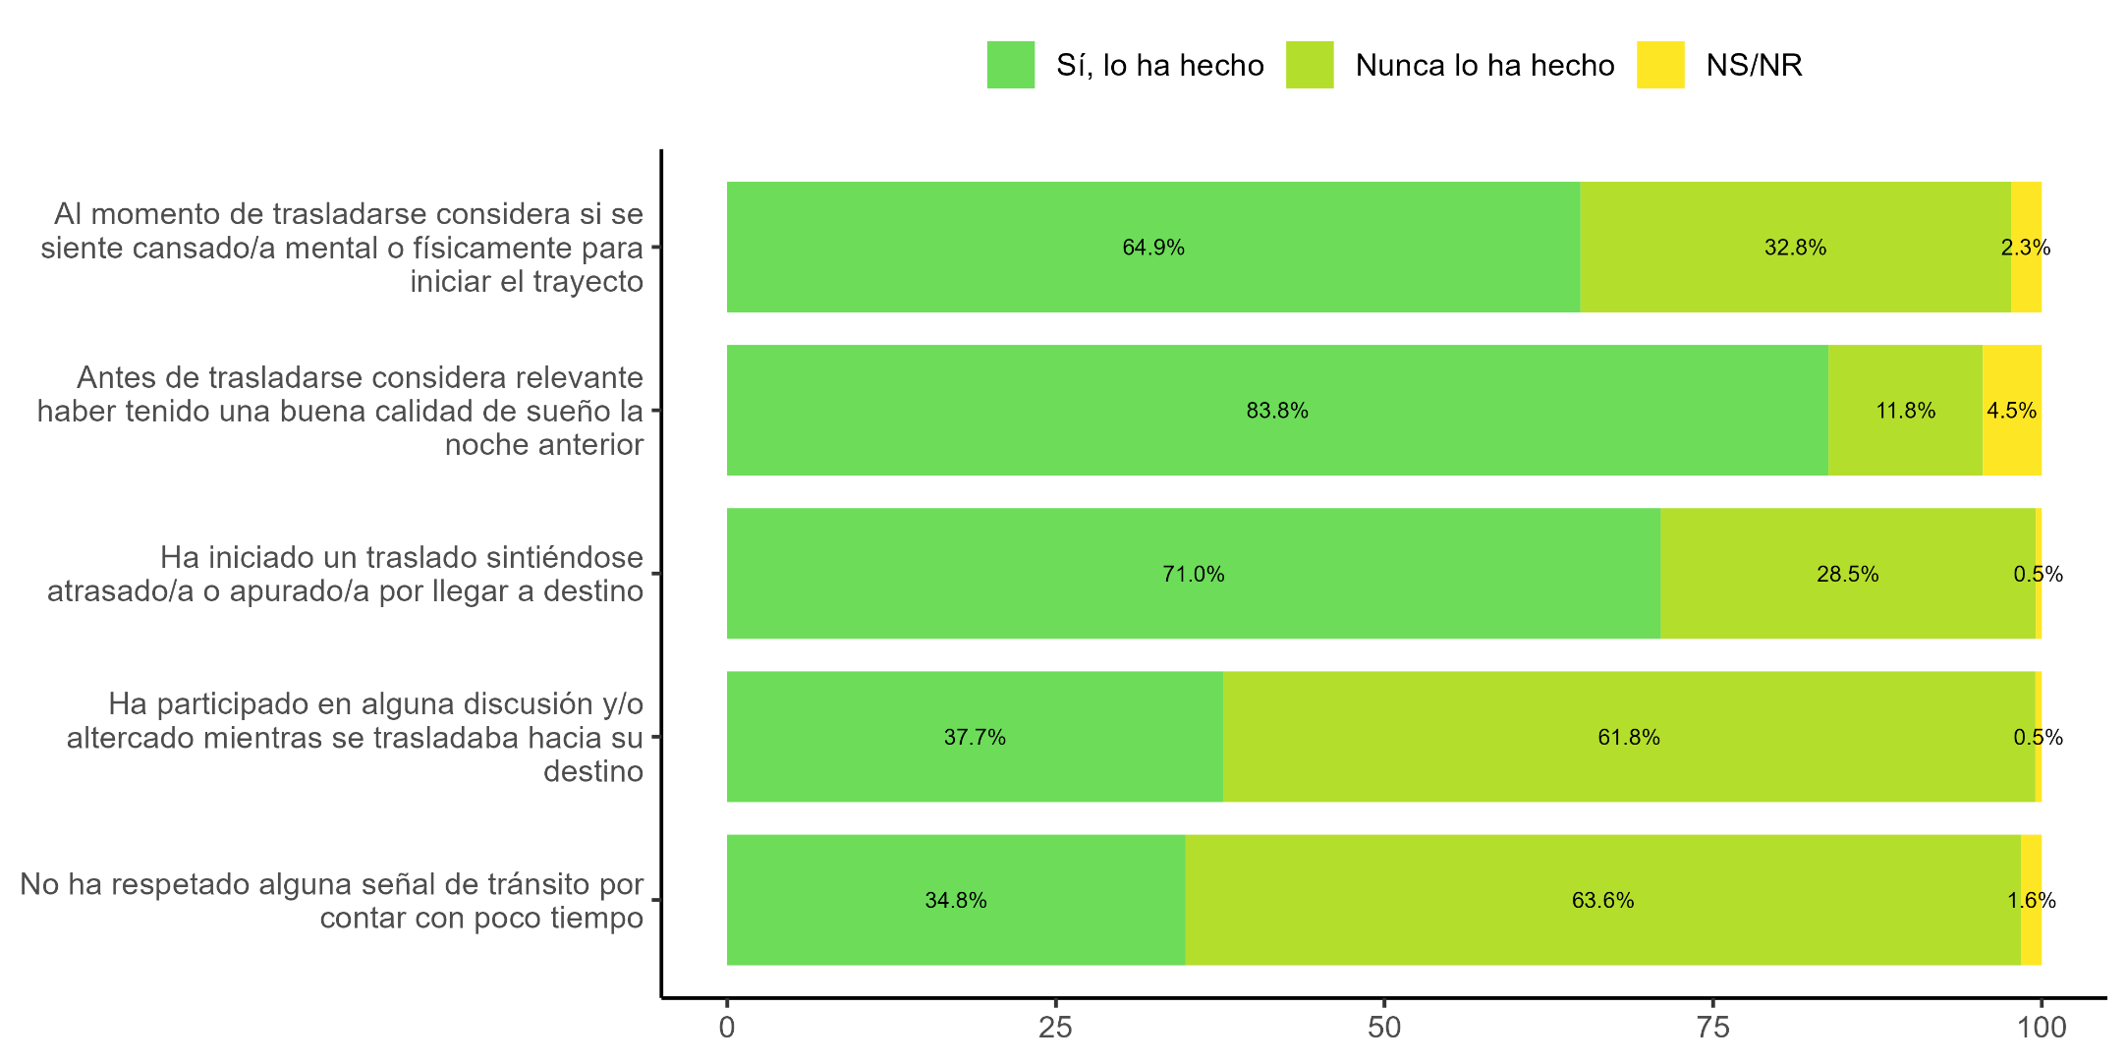
Conductas VIALES (recodificada)
Muestra Total
Ahora le nombraré algunas afirmaciones sobre comportamientos durante el desplazamiento o un trayecto que usted realice en cualquier medio de transporte. Para cada una de ellas, ¿podría indicarme con qué frecuencia las realiza: diariamente, algunas veces por semana, una vez a la semana, casi nunca o nunca? (REC)
n = 1.100

Slide 17
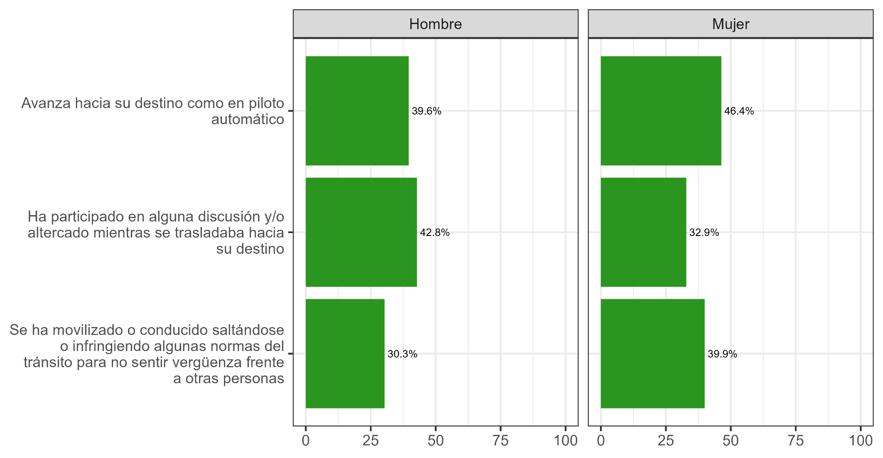
Conductas VIALES
Muestra Total. Diferencias por Sexo
Ahora le nombraré algunas afirmaciones sobre comportamientos durante el desplazamiento o un trayecto que usted realice en cualquier medio de transporte. Para cada una de ellas, ¿podría indicarme con qué frecuencia las realiza: diariamente, algunas veces por semana, una vez a la semana, casi nunca o nunca? (REC) (% “Sí, lo ha hecho)
*
*
*
n = 1.100

Slide 18
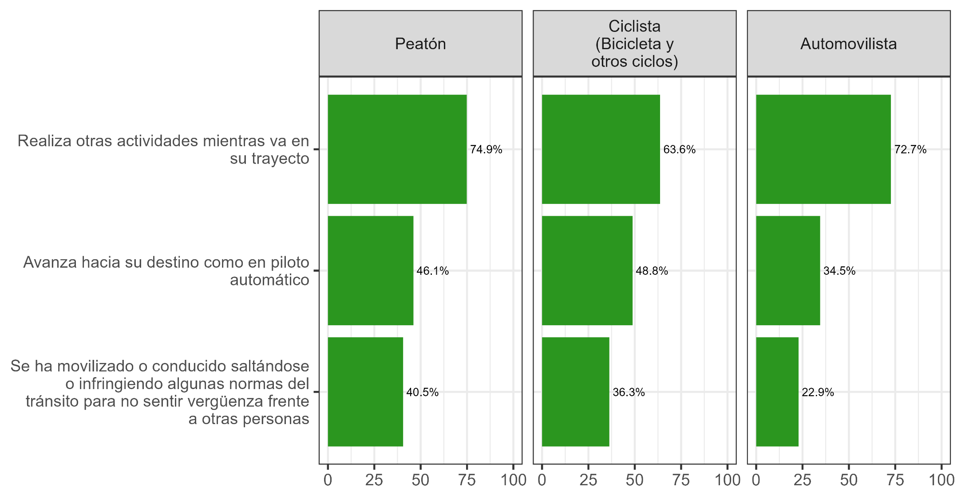
Conductas VIALES
Muestra Total . Diferencias por Tipo de Usuario Vial
Ahora le nombraré algunas afirmaciones sobre comportamientos durante el desplazamiento o un trayecto que usted realice en cualquier medio de transporte. Para cada una de ellas, ¿podría indicarme con qué frecuencia las realiza: diariamente, algunas veces por semana, una vez a la semana, casi nunca o nunca? (REC) (% “Sí, lo ha hecho)
*
*
*
*
n = 1.100

Slide 19
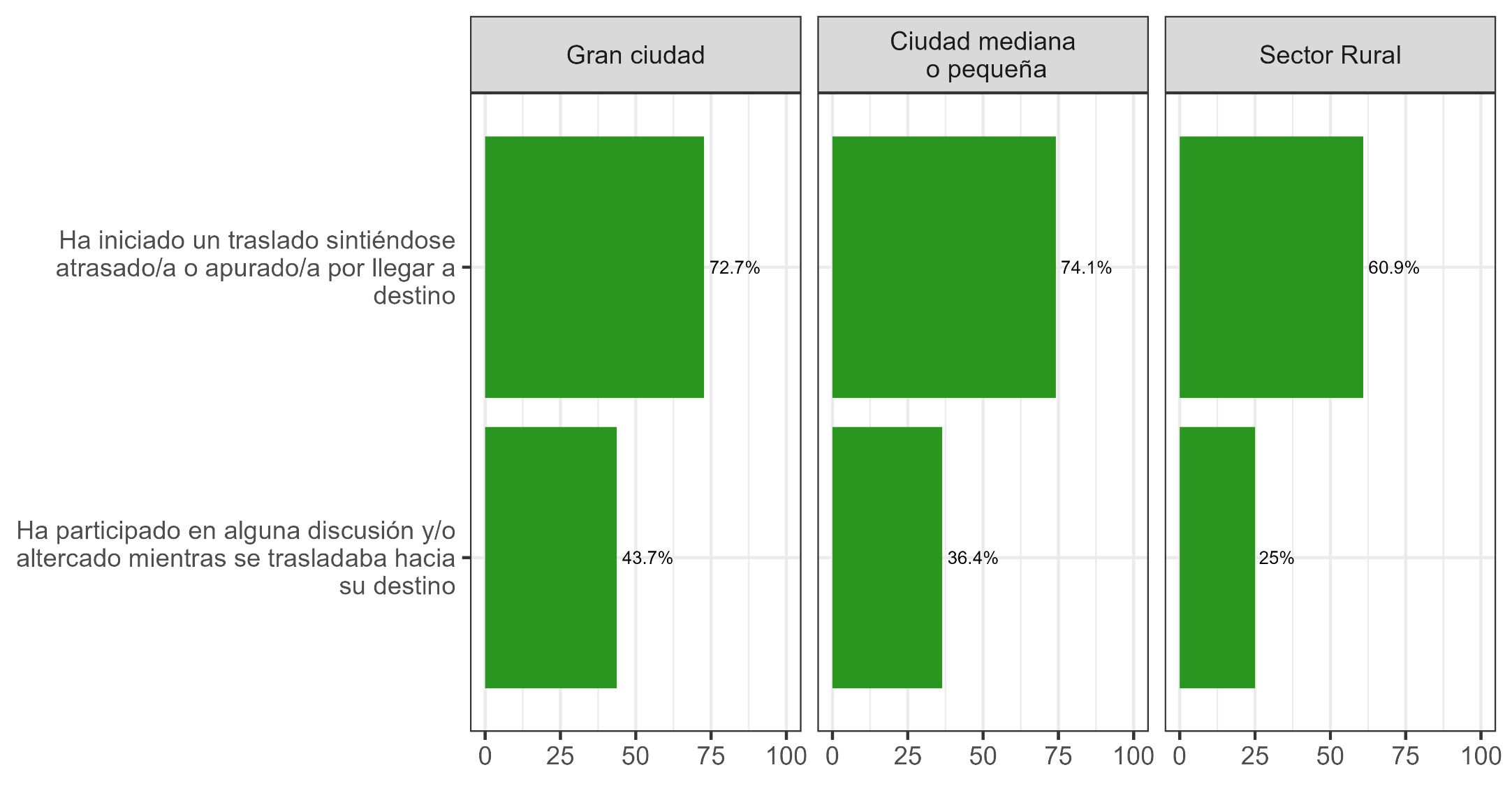
Conductas VIALES
Muestra Total . Diferencias por Tipo de Ciudad
Ahora le nombraré algunas afirmaciones sobre comportamientos durante el desplazamiento o un trayecto que usted realice en cualquier medio de transporte. Para cada una de ellas, ¿podría indicarme con qué frecuencia las realiza: diariamente, algunas veces por semana, una vez a la semana, casi nunca o nunca? (REC) (% “Sí, lo ha hecho)
*
*
*
*
n = 1.100

Slide 20
Conductas VIALES
Principales resultados
Entre las conductas viales de carácter negativo que en mayor medida se realizan (mayores al 60%) se tiene:
  Realiza otras actividades mientras va en su trayecto (Atención dividida)
  Se traslada hacia su destino confiando en trayectos que ha “aprendido de memoria" (Memoria)
  Ha iniciado un traslado sintiéndose atrasado/a o apurado/a por llegar a destino (Estrés y urgencia)
De forma desagregada podemos ver que existen diferencias estadísticamente significativas entre hombres y mujeres respecto a la conducta de participar de una discusión o altercado durante el trayecto, donde los hombres presentan un porcentaje más alto (42.8%). Mientras que las mujeres presentan porcentajes más altos en las conductas avanzar hacia su destino como en piloto automático (46.4%) y movilizarse o conducir saltándose o infringiendo algunas normas del tránsito para no sentir vergüenza frente a otras personas (39.9%).
Con respecto al tipo de usuario, peatones y ciclistas presentan diferencias estadísticamente significativas respecto a automovilistas en la conducta realizar otras actividades durante el trayecto; mientras que, los peatones presentan diferencias estadísticamente significativas respecto a los demás segmentos respecto a las conductas avanzar hacia su destino como en “piloto automático” y movilizarse o conducir saltándose o infringiendo algunas normas del tránsito para no sentir vergüenza frente a otras personas.
Finalmente, en torno al tipo de ciudad, la gran ciudad y las ciudades pequeñas y medianas presentan un porcentaje más alto que el sector rural en las conductas iniciar un traslado sintiéndose atrasado/a o apurado/a por llegar a destino y participar de una discusión o altercado durante el trayecto.

Slide 21
4. Percepciones de peligrosidad

Slide 22
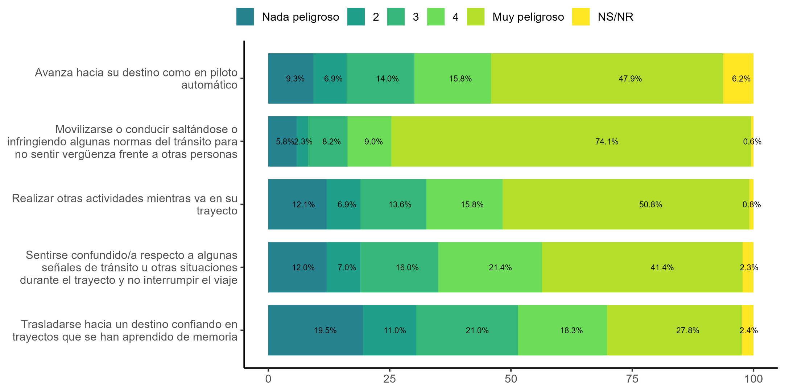
Percepciones de peligrosidad
Muestra Total
En una escala de 1 a 5, donde 1 es “Nada peligroso” y 5 “Muy peligroso”, ¿Qué tan peligroso le parecen a Ud. las siguientes afirmaciones durante el desplazamiento o un trayecto en cualquier medio de transporte?
n = 1.100

Slide 23
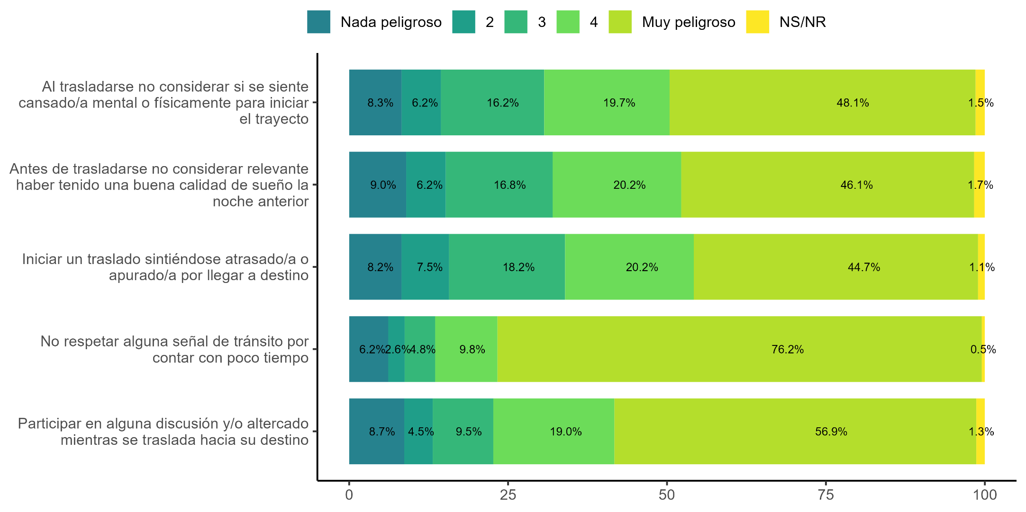
Percepciones de peligrosidad
Muestra Total
En una escala de 1 a 5, donde 1 es “Nada peligroso” y 5 “Muy peligroso”, ¿Qué tan peligroso le parecen a Ud. las siguientes afirmaciones durante el desplazamiento o un trayecto en cualquier medio de transporte?
n = 1.100

Slide 24
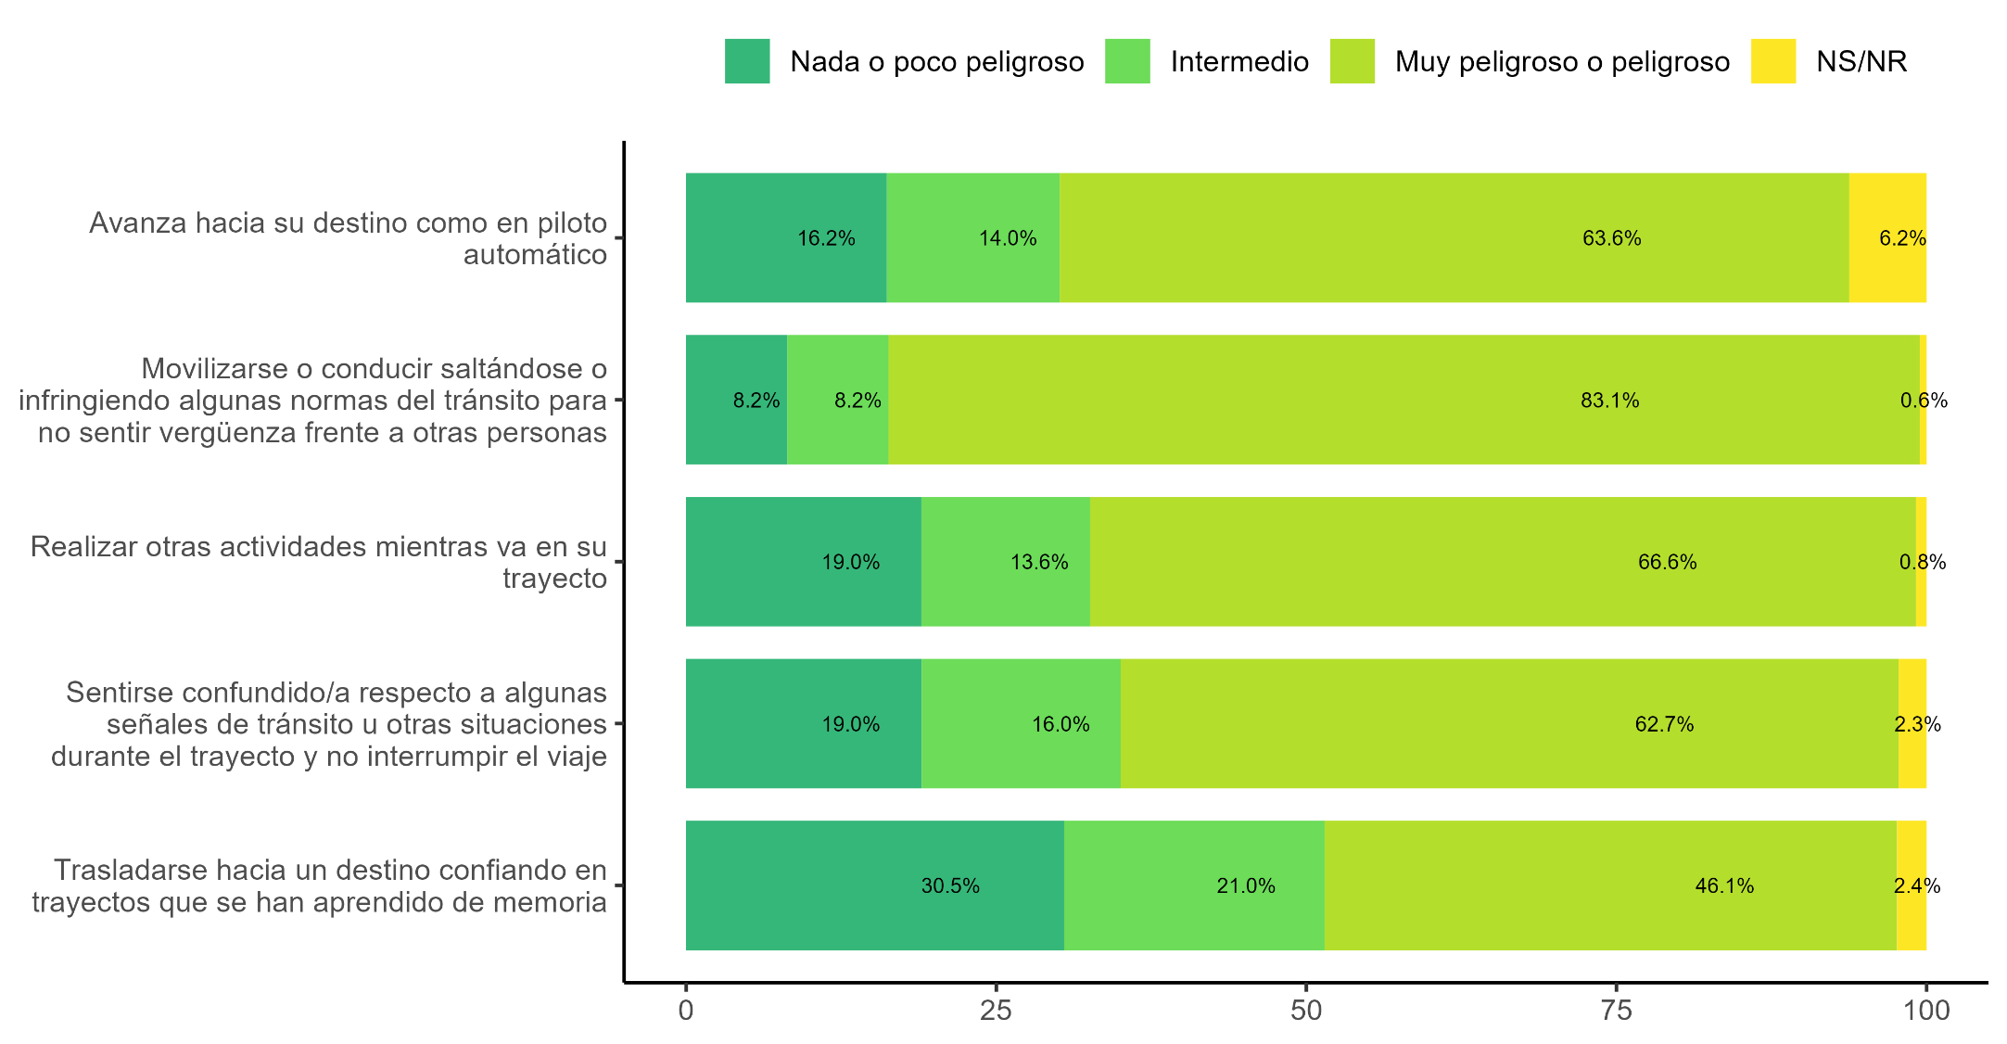
Percepciones de peligrosidad (recodificada)
Muestra Total
En una escala de 1 a 5, donde 1 es “Nada peligroso” y 5 “Muy peligroso”, ¿Qué tan peligroso le parecen a Ud. las siguientes afirmaciones durante el desplazamiento o un trayecto en cualquier medio de transporte? (REC)
n = 1.100

Slide 25
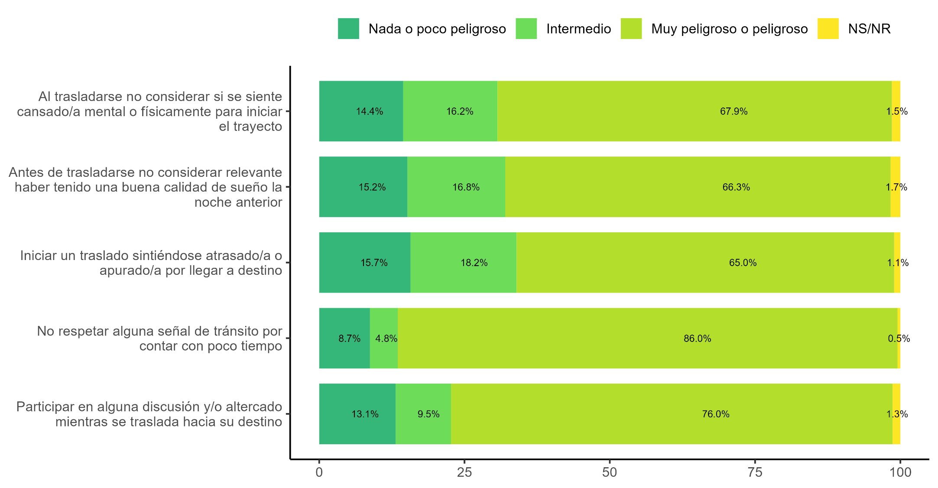
Percepciones de peligrosidad (recodificada)
Muestra Total
En una escala de 1 a 5, donde 1 es “Nada peligroso” y 5 “Muy peligroso”, ¿Qué tan peligroso le parecen a Ud. las siguientes afirmaciones durante el desplazamiento o un trayecto en cualquier medio de transporte? (REC)
n = 1.100

Slide 26
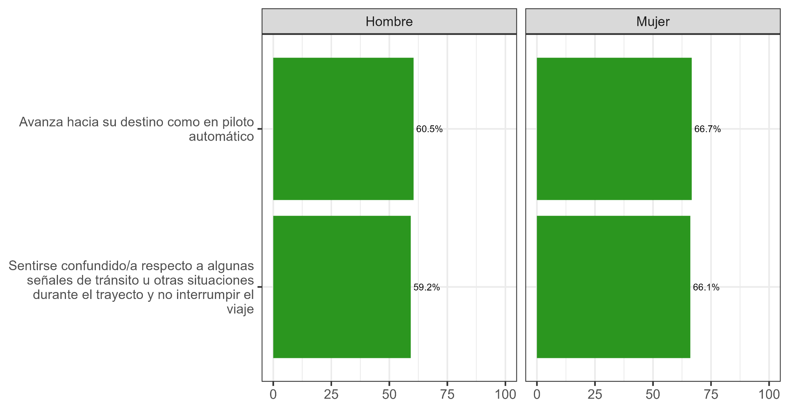
Percepciones de peligrosidad
Muestra Total. Diferencias por Sexo
En una escala de 1 a 5, donde 1 es “Nada peligroso” y 5 “Muy peligroso”, ¿Qué tan peligroso le parecen a Ud. las siguientes afirmaciones durante el desplazamiento o un trayecto en cualquier medio de transporte? (REC)
(% “Muy peligroso y peligroso”)
*
*
n = 1.100

Slide 27
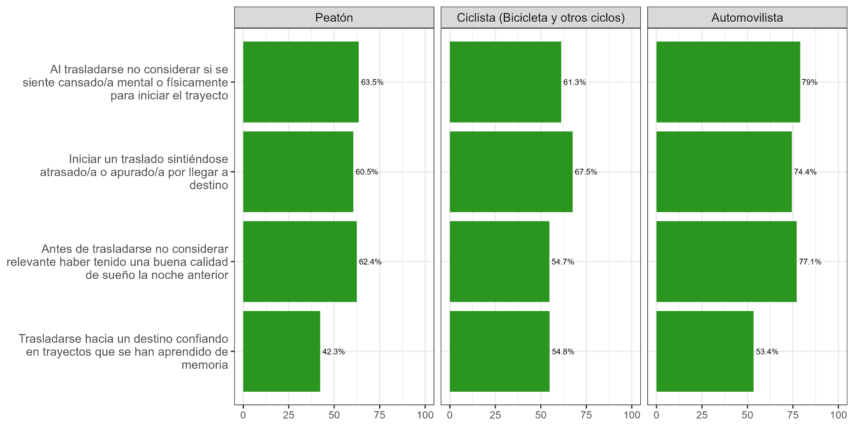
Percepciones de peligrosidad
Muestra Total. Diferencias por Tipo de Usuario Vial
En una escala de 1 a 5, donde 1 es “Nada peligroso” y 5 “Muy peligroso”, ¿Qué tan peligroso le parecen a Ud. las siguientes afirmaciones durante el desplazamiento o un trayecto en cualquier medio de transporte? (REC)
(% “Muy peligroso y peligroso”)
*
*
*
*
n = 1.100

Slide 28
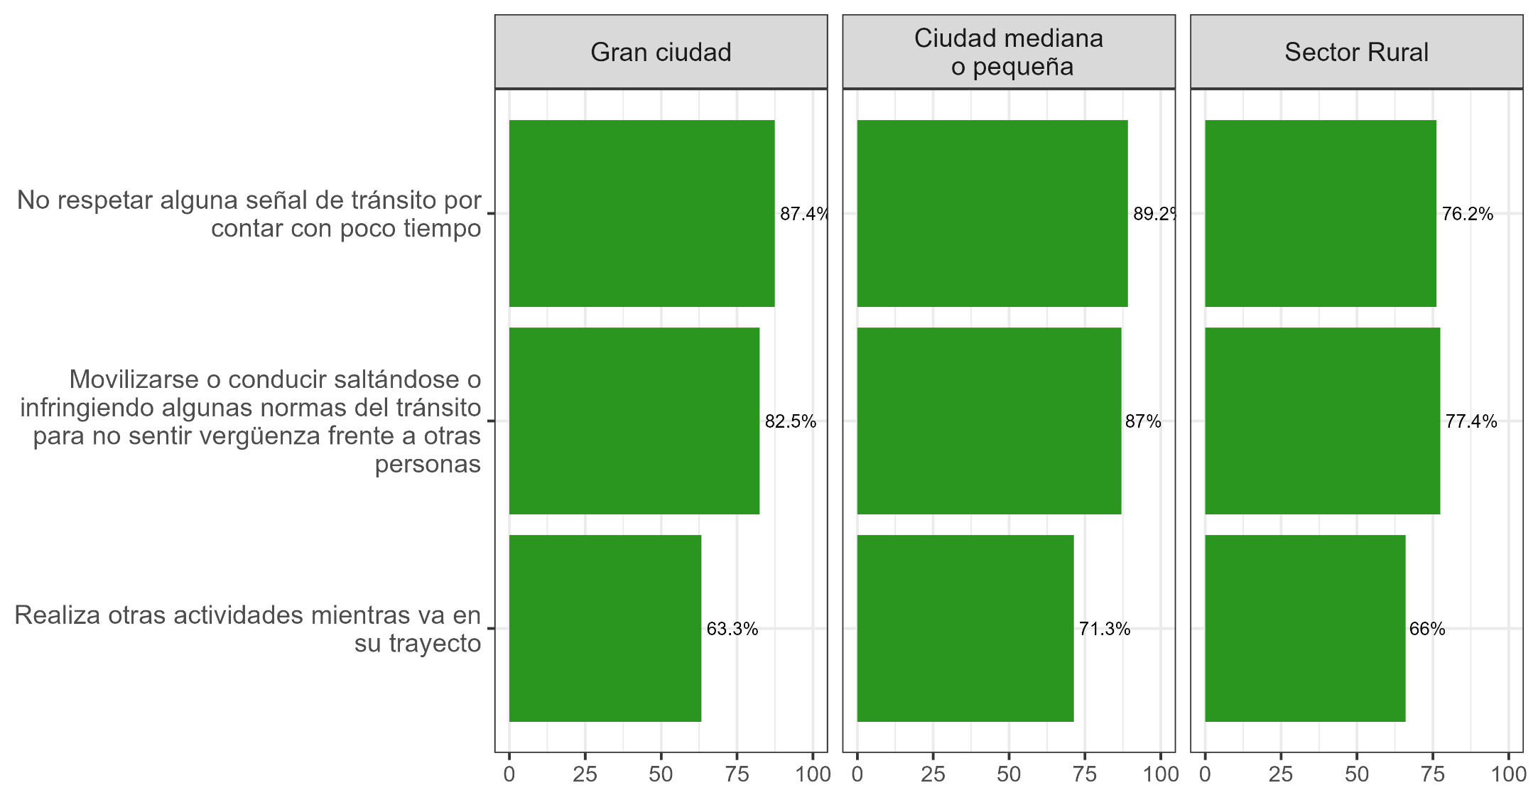
Percepciones de peligrosidad
Muestra Total. Diferencias por Tipo de Ciudad
En una escala de 1 a 5, donde 1 es “Nada peligroso” y 5 “Muy peligroso”, ¿Qué tan peligroso le parecen a Ud. las siguientes afirmaciones durante el desplazamiento o un trayecto en cualquier medio de transporte? (REC)
(% “Muy peligroso y peligroso”)
*
*
*
*
n = 1.100

Slide 29
PERCEPCIONES DE PELIGROSIDAD
Principales resultados
Entre las conductas viales que en mayor medida se perciben como peligrosas (mayores al 70%) se tiene:
  Movilizarse o conducir saltándose o infringiendo algunas normas del tránsito para no sentir vergüenza frente a otras personas (Pensamiento social)
  No respetar alguna señal de tránsito por contar con poco tiempo (Estrés y urgencia)
  Participar en alguna discusión y/o altercado mientras se traslada hacia su destino (Estrés y urgencia)
En torno a sexo se observan diferencias estadísticamente significativas entre hombres y mujeres respecto a las conductas avanzar hacia su destino como en “piloto automático” y sentirse confundido/a frente algunas señales de tránsito y no interrumpir el viaje, donde las mujeres presentan percepciones de peligrosidad sobre estos comportamientos más altos que los hombres.
Con respecto al tipo de usuario, los automovilistas presentan diferencias estadísticamente significativas respecto a los demás segmentos en las conductas trasladarse sin considerar sentirse cansado/a para iniciar el trayecto, iniciar un traslado sintiéndose atrasado/a o apurado/a por llegar a su destino, trasladarse sin considerar relevante haber tenido una buena calidad de sueño la noche anterior y trasladarse hacia el destino confiando en trayectos que se ha aprendido de memoria.
Por último, referente al tipo de ciudad, las grandes ciudades y las ciudades pequeñas y medianas presentan porcentajes más altos que el sector rural en la conducta no respetar alguna señal de tránsito por contar con poco tiempo. Las ciudades medianas y pequeñas, además, presentan un valor más alto que los demás segmentos en las conductas movilizarse o conducir saltándose o infringiendo algunas normas del tránsito para no sentir vergüenza frente a otras personas y realizar otras actividades durante el trayecto.

Slide 30
5. Conocimientos sobre normas de tráfico y señalética

Slide 31
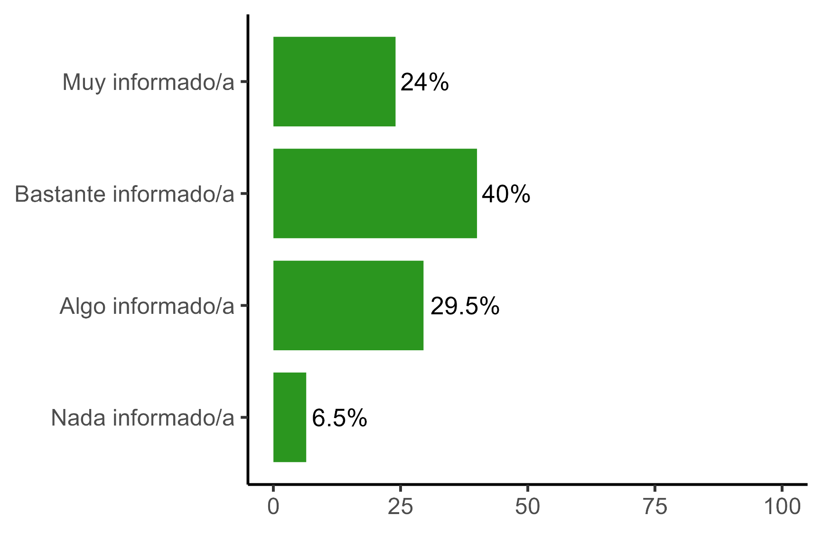
CONOCIMIENTOS normas de tráfico y señalética
Muestra Total
¿Qué tan informado/a se siente Ud. sobre las normas de tráfico y señalética?
n = 1.100

Slide 32
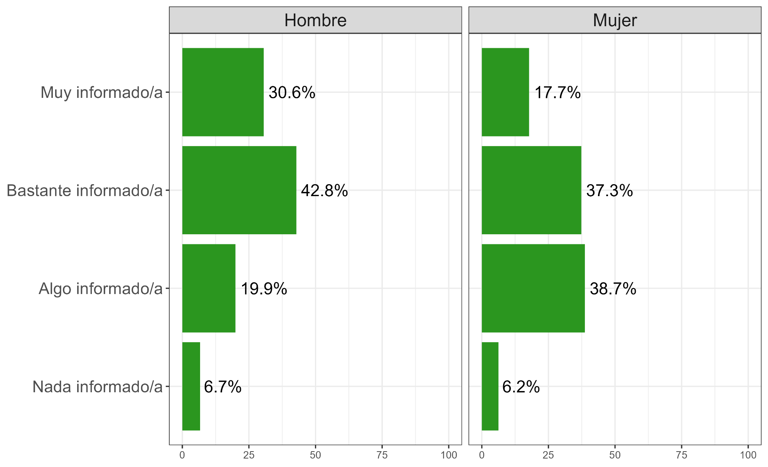
CONOCIMIENTOS normas de tráfico y señalética
Muestra Total. Diferencias por Sexo
¿Qué tan informado/a se siente Ud. sobre las normas de tráfico y señalética?
*
*
n = 1.100

Slide 33
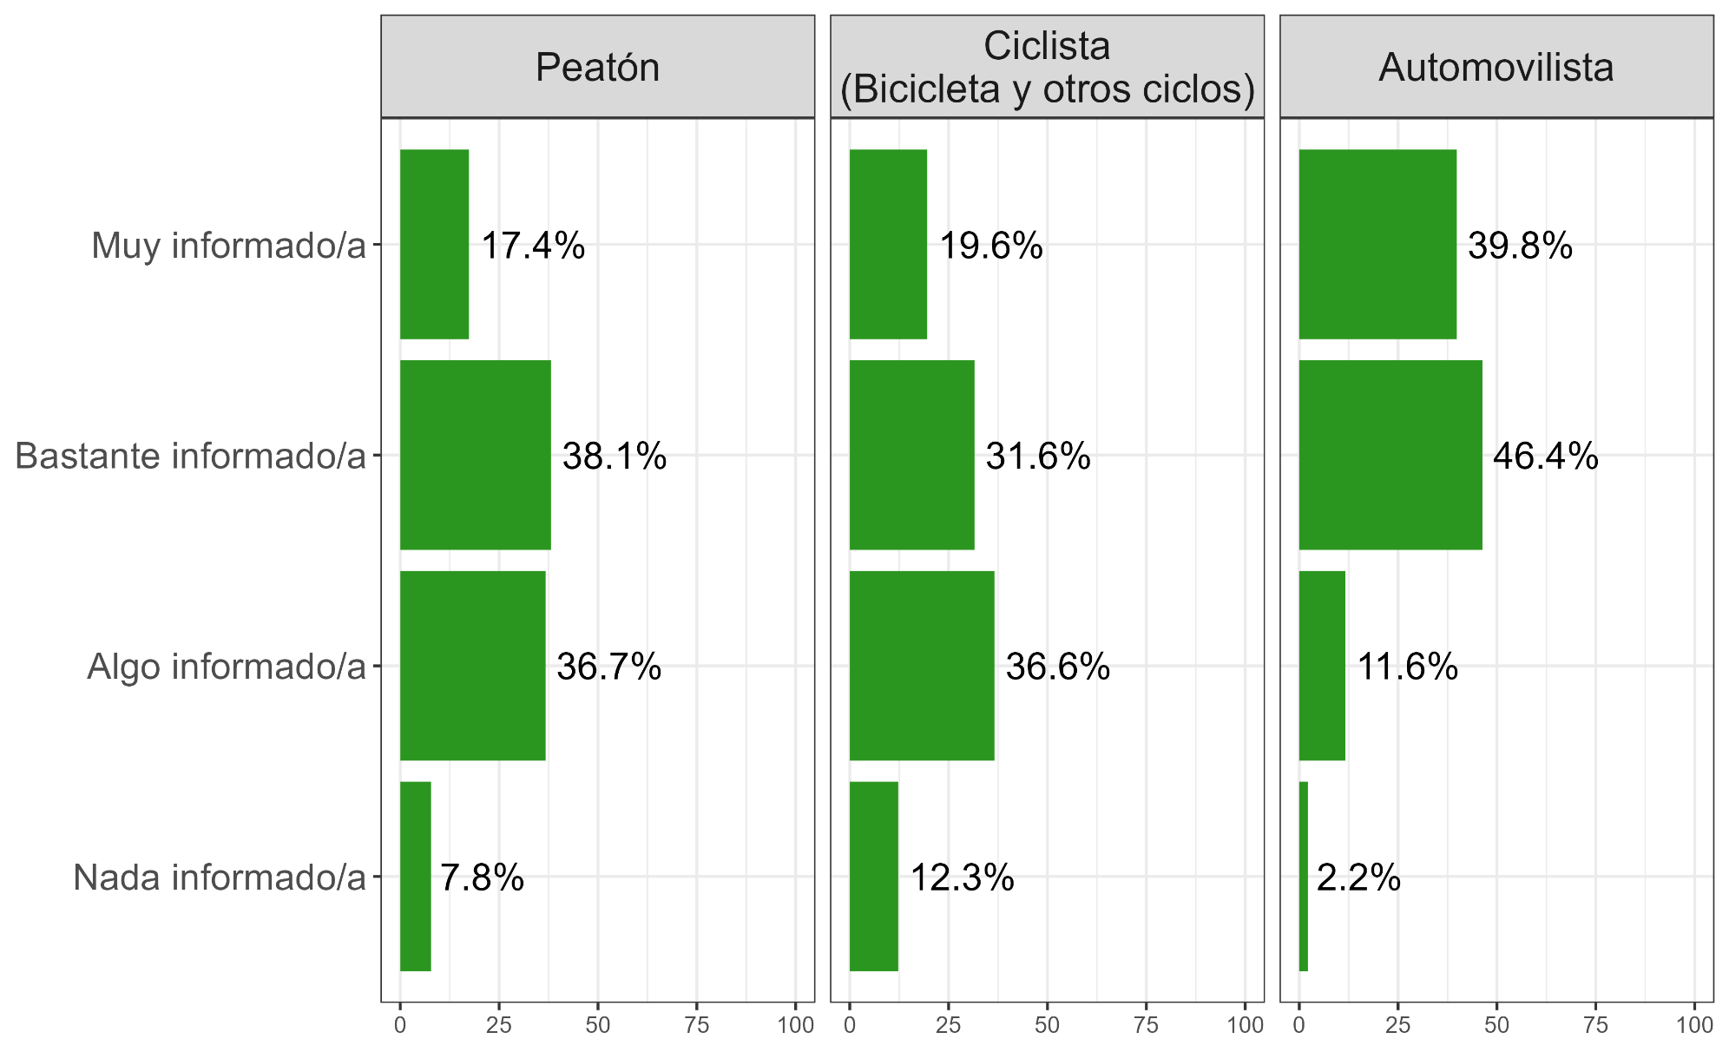
CONOCIMIENTOS normas de tráfico y señalética
Muestra Total. Diferencias por Tipo de Usuario Vial
¿Qué tan informado/a se siente Ud. sobre las normas de tráfico y señalética?
*
*
*
*
*
n = 1.100

Slide 34
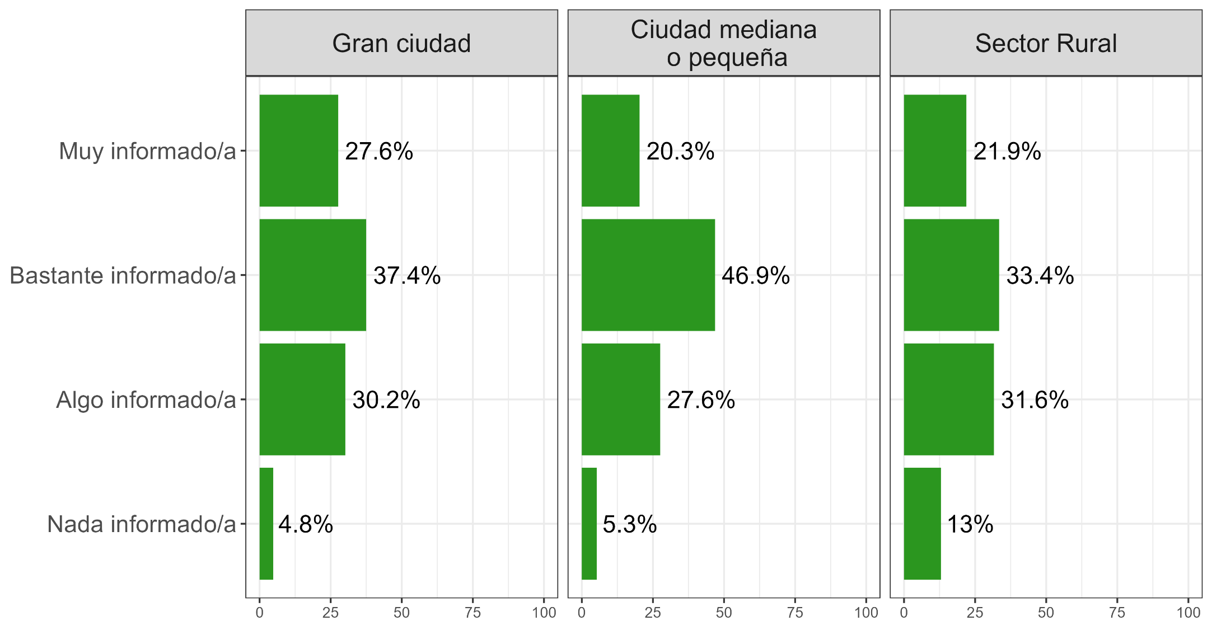
CONOCIMIENTOS normas de tráfico y señalética
Muestra Total. Diferencias por Tipo de Ciudad
¿Qué tan informado/a se siente Ud. sobre las normas de tráfico y señalética?
*
*
*
n = 1.100

Slide 35
CONOCIMIENTOS normas de tráfico y señalética
Principales resultados
Más del 60% de las personas afirma sentirse muy o bastante informados/as sobre las normas de tráfico y señaléticas.
Según sexo, se puede observar que son los hombres los que en mayor medida se sienten muy informado/as en relación con las normas de tráfico y señalética. Las mujeres presentan un valor más alto que los hombres en la categoría algo informado/a. Estas diferencias son estadísticamente significativas.
De acuerdo con tipo de usuario, los automovilistas presentan una diferencia estadísticamente significativa respecto al resto de las categorías respecto a sentirse muy informados, presentando un porcentaje más alto (39.8%). Peatones y ciclistas presentan porcentajes más altos que los automovilistas en la respuesta algo informado/a y nada informado/a.
Finalmente, entre quienes residen en una gran ciudad se presenta un porcentaje más alto en la categoría muy informado/a, en las ciudades medianas la respuesta es más alta en la categoría bastante informado/a y en los sectores rurales la respuesta es más alta en nada informado/a, es decir, se da una relación directa entre el mayor tamaño de la ciudad y sentirse más informado/a.

Slide 36

MUCHAS GRACIAS.

